Slide 1
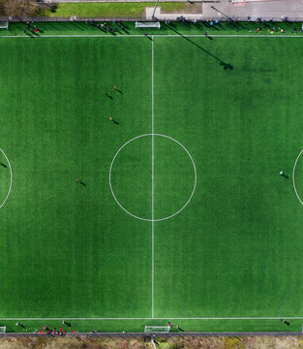
SPORT VILLAGE
Di Puorto Antonio 0124002520
Puocci Armando 0124002653

Slide 2


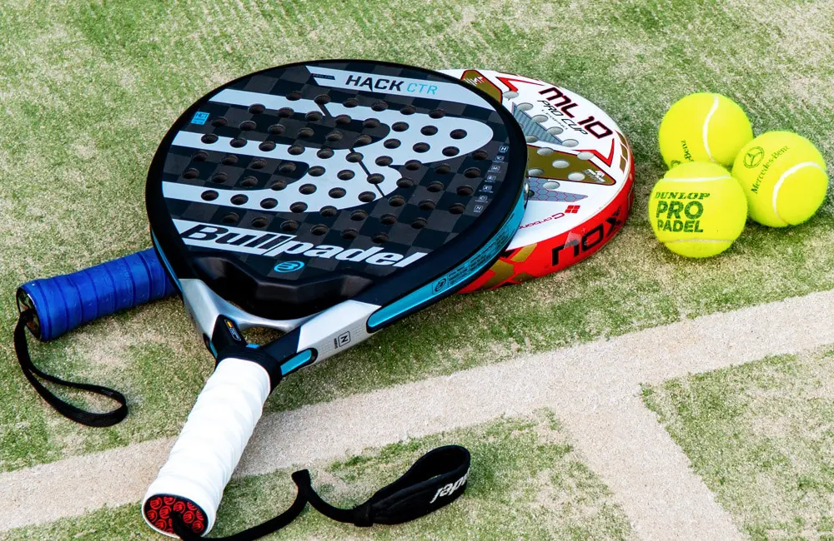
PRENOTA IL TUO CAMPO
Grazie alla nostra pwa è possibile prenotare online il campo sportivo in base allo sport che vuoi praticare, permettendoti di scegliere tra calcio, tennis, padel. Puoi prenotare ovunque ti trovi e organizzare subito la tua partita

Slide 3
Come funziona?
Dopo aver effettuato la registrazione e aver inserito il tuo campo, ti permetterà di scegliere tra le attività disponibili e selezionare la data e l’orario. Nel caso di una partita di calcio sarà necessario specificare il numero di partecipanti tra 5,8, 11. Mentre nel tennis specificare se è un singolo o un doppio. Verificando tutti i dettagli sarà richiesta la conferma della prenotazione e verrà fornito l’orario di inizio e di fine della nostra partita.

